Slide 1
Задача
Д
0
1
1
0
1
0
1
0
0
1
1
0
1
0
Ж
А
Б
Ё
В
Г
Д
Е

Slide 2
Двоичное кодирование
К
Давайте вспомним, как связаны длина
двоичного кода и количество
возможных кодовых комбинаций
N=2^{i}
N – количество возможных кодовых комбинаций;
i – длина двоичного кода

Slide 3
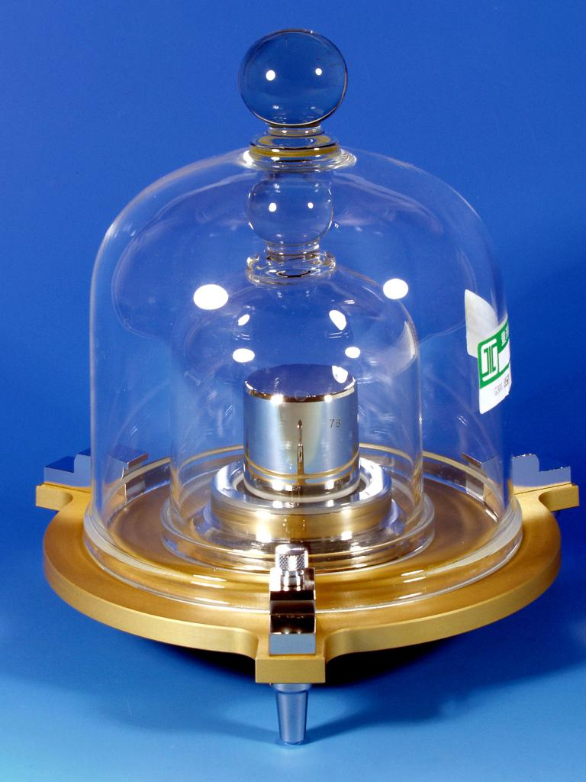
Что изображено на слайде?
о
Эталон массы –
килограмм
Эталон длины –
метр

Slide 4
В каком сообщении информации больше?
р
?
ИНФОРМАЦИЯ
information

Slide 5
Как измерить информацию?
е
Тема урока:

Slide 6
Алфавитный подход
з
Каждый символ некоторого сообщения имеет определённый информационный вес – несёт фиксированное количество информации.
Все символы одного алфавита имеют один и тот же вес, зависящий от мощности алфавита.
Информационный вес символа двоичного алфавита принят за минимальную единицу измерения информации и называется 1 бит (bit)

Slide 7
Алфавитный подход
н
N=2^{i}
N – мощность алфавита (количество символов
в алфавите)
i – информационный вес одного символа алфавита
I=k*i
I – информационный объём сообщения
k- количество символов в сообщении
i – информационный вес одного символа алфавита

Slide 8
Задача
и
В некотором алфавите 8 букв. Сколько
информации в слове БАГ?
Дано:
N=8
k=3
I-?
Решение:
8=2^{i}
2³=2^{i}
i=3 бита
I=3*3 бита=9 бит
N=2^{i}
I=k*i
Ответ: 9 бит

Slide 9
Другие единицы измерения информации
и
1 байт = 8 бит
1 Кбайт = 1024 байт
1 Мбайт = 1024 Кбайт
1 Гбайт = 1024 Мбайт
1 Тбайт = 1024 Гбайт

Slide 10
м
Переведите в байты:
40 бит =
2 Кбайта =
Переведите в биты:
7 байт =
2 Кбайта =

Slide 11
е
Переведите в байты:
40 бит = 8 байт
2 Кбайта = 2048 байт
Переведите в биты:
7 байт = 56 бит
2 Кбайта = 16384 бит

Slide 12
В каком сообщении информации больше?
е
?
ИНФОРМАЦИЯ
information
I=10*6 бит=60 бит
I=11*5 бит=55 бит

Slide 13
Информационные ресурсы
Квест для учащихся по ссылке: https://forms.gle/hcSDGoFNkivszRBdA
Иллюстрации:
Эталон массы: https://img.1ku.ru/c81771d06501e988ca92146fab985ec5/wp-content/uploads/2018/09/0c8d5d1ada7aedda123c6b30bc9a75df.jpg
Эталон длины: https://centrmetrolab.ru/wp-content/uploads/2021/08/2291864.jpg
Человечек с лупой: https://sun9-67.userapi.com/impf/c840233/v840233489/8c69a/DurEypWejsQ.jpg?size=807x607&quality=96&sign=08cafceeffe70e17c79881b1220bbd69&c_uniq_tag=hH9Bh6oUyU1ydp30zknOEz34HliDF_i2p25Pq2emv8Q&type=album
Весы: https://grizly.club/uploads/posts/2023-02/1676363791_grizly-club-p-vesi-klipart-magazinnie-46.png
Схема битов и байтов: https://cf.ppt-online.org/files/slide/9/9GIKZLqp4XVJnkAwEFMSj52mfCD8PieBHtTbvR/slide-8.jpg

